Slide 1
ユニット1 セクション2 アルゴリズムとプログラミング
Ver.1.0
セッション2－4 データの整列法
Notes:
ユニット1、セッション2、アルゴリズムとプログラミング
4回目の内容は、データの整列法です

Slide 2
データの整列法
データの整列とは
ある規則に従って、データを並べ替えること ソート
値の小さいものから大きいものへと順に、並べる → 昇順
値の大きいものから小さいものへと並べる → 降順
6 | 8 | 1 | 5 | 3
昇順
降順
1 | 3 | 5 | 6 | 8
8 | 6 | 5 | 3 | 1

Slide 3
データの整列法
バブルソート（基本交叉法）
隣り合うデータの大小関係を検査しながら、並べ替えを行うアルゴリズムのこと
①初期状態 {5,2,1,8,3} このデータを昇順で並べ替える
ステップ1 5と2を比較し、昇順ではないので入れ替える ｛2,5,1,8,3｝
ステップ2 5と1を比較し、昇順ではないので入れ替える ｛2,1,5,8,3｝
ステップ3 5と8を比較し、昇順なので何もしない ｛2,1,5,8,3｝
ステップ4 8と3を比較し、昇順ではないので入れ替える ｛2,1,5,3,8｝
※これで1番右の要素（8）が決まる！ 残りの要素で同様に繰り返す
Notes:
バブルソートは、基本交叉法とも言います。もっとも基本的なソートアルゴリズムです。
初期状態が5,2,1,8,3の順番で並んでいる、配列データを例に昇順にソートする手順を説明します。
バブルソートでは、隣り合うデータの大小関係を比較して、データを昇順にするための入れ替えを行います。
例えば、左端から比較を始める場合、隣のデータと比較して、左のデータが右のデータより大きかったら、データを入れ替えます。
ステップ1では、5と2を比較して、昇順ではないので入れ替えをします。
ステップ2では、5と1を比較して、昇順ではないので入れ替えをします。
ステップ3では、5と8を比較して、昇順なので何もしません。
ステップ4では、8と3を比較して、昇順ではないので入れ替えをします。
これで、1番右の要素が8に決まります。このあとは、残りの要素で同様の操作を繰り返します。

Slide 4
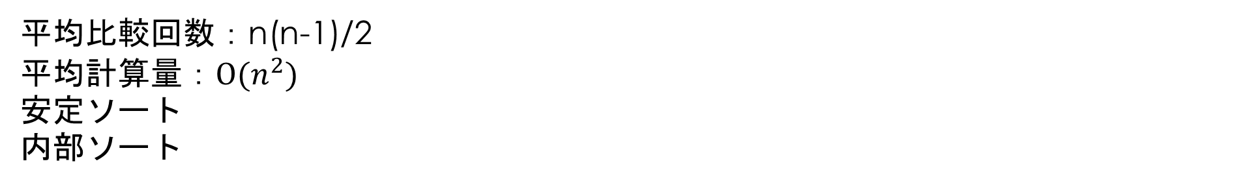
データの整列法
平均比較回数：n(n-1)/2
平均計算量：${O(n^{2})}^{}$
安定ソート
内部ソート
バブルソート（基本交叉法）
② {2,1,5,3,8}
ステップ1｛2,1,5,3,8｝
ステップ2｛1,2,5,3,8｝
ステップ3｛1,2,5,3,8｝
ステップ4｛1,2,3,5,8｝
③ {1,2,3,5,8}
ステップ1｛1,2,3,5,8｝
ステップ2｛1,2,3,5,8｝
ステップ3｛1,2,3,5,8｝
④ {1,2,3,5,8}
ステップ1｛1,2,3,5,8｝
ステップ2｛1,2,3,5,8｝
Notes:
第2段階は、②のように比較と入替をおこないます。
第3段階は、③のように比較と入替をおこない、第4段階は④のようにします
バブルソートの平均比較回数は、データ数をnとすると、n(n-1)/2になります。
平均計算量は、nの2乗のオーダーになります。
また、バブルソートは安定ソートであり、同じデータの順序がソート後も保持されます。
そして内部ソートですから、ソート処理に外部メモリを必要としません。

Slide 5
データの整列法
選択ソート（基本選択法）
データ群から最大値、または最小値を探し出し、それを先頭、または最後のデータと入れ替えて整列させる
①初期状態 {5,2,1,8,3} このデータを昇順で並べ替える
ステップ1 5と2を比較し、最大値を5とする
ステップ2 最大値5と1を比較し、最大値は5のままとする
ステップ3 最大値5と8を比較し、最大値を8とする
ステップ4 最大値8と3を比較し、最大値は8のままとする（最大値確定）
ステップ5 確定した最大値8と右端の値3を入れ替える ｛5,2,1,3,8｝
Notes:
選択ソートは、基本選択法ともいます。
データ群の中から最大値、または最小値を探し出し、それを先頭、または最後のデータと入れ替えることで、データを整列させます。
その後は、入れ替えた先頭または最後のデータを除いた、残りのデータで同様の処理を繰り返します。

Slide 6
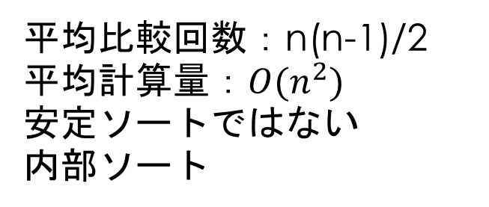
データの整列法
平均比較回数：n(n-1)/2
平均計算量：$O(n^{2})$
安定ソートではない
内部ソート
選択ソート（基本選択法）
②{5,2,1,3,8}
ステップ1 5と2を比較し、最大値を5とする
ステップ2 最大値5と1を比較し、最大値は5のままとする
ステップ3 最大値5と3を比較し、最大値は5のままとする（最大値確定）
ステップ4 確定した最大値5と右端の値3を入れ替える ｛3,2,1,5,8｝
③{3,2,1,5,8}
ステップ1 3と2を比較し、最大値を3とする
ステップ2 最大値3と1を比較し、最大値は3のままとする（最大値確定）
ステップ3 確定した最大値3と右端の値1を入れ替える ｛1,2,3,5,8｝
④{1,2,3,5,8}
ステップ1 1と2を比較し、最大値を2とする（最大値確定）
ステップ2 確定した最大値2と右端の値2を入れ替える ｛1,2,3,5,8｝
Notes:
第2段階では、隣り合うデータを比較して、最大値5を探し出します。そのご、右端のデータ3と最大値5を入れ替えます。
第3段階では、隣り合うデータを比較して、最大値3を探し出します。そのご、右端のデータ1と最大値3を入れ替えます。
第4段階では、隣り合うデータを比較して、最大値2を探し出します。そのご、右端のデータ2と最大値2を入れ替えます。
以上の処理で、データは昇順にソートされます。
選択ソートの平均比較回数は、データ数をnとすると、n(n-1)/2でもとまる。
また、平均計算量は、ｎの2乗オーダーです。
そして選択ソートは、安定ソートではありませんが、内部ソートです。

Slide 7
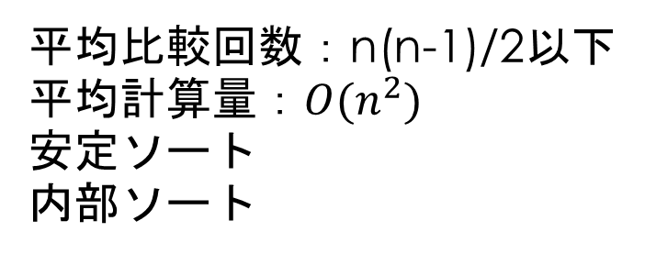
データの整列法
平均比較回数：n(n-1)/2以下
平均計算量：$O(n^{2})$
安定ソート
内部ソート
挿入ソート（基本挿入法）
整列済みのデータ群に、適切な挿入場所を探し出して、新しいデータを挿入する入れ替えアルゴリズム
①初期状態 {5,2,1,8,3} 最初のデータ5は、並べ替え完了と仮定する
ステップ1 5と2を比較し、昇順ではないので入れ替える
｛2,5,1,8,3｝→ ｛2,5,1,8,3｝
ステップ2 並べ替え完了部分と1を比較し、昇順に入れ替える
｛2,5,1,8,3｝→｛2,1,5,8,3｝→ ｛1,2,5,8,3｝→ ｛1,2,5,8,3｝
ステップ3 並べ替え完了部分と8を比較し、昇順に入れ替える
｛1,2,5,8,3｝→ ｛1,2,5,8,3｝
ステップ4 並べ替え完了部分と3を比較し、昇順に入れ替える
｛1,2,5,8,3｝→ ｛1,2,5,3,8｝→ ｛1,2,3,5,8｝→ ｛1,2,3,5,8｝
Notes:
挿入ソートは、基本挿入法とも言います。
既に整列済みの配列に、新しいデータを挿入する適切な場所を探し、その場所にデータを入れてゆくアルゴリズムです。
例では、左端のデータ5を整列済みの配列と仮定して、2番目のデータ2を挿入します。
挿入する場所は、整列ズムのデータ配列の末尾から順に大小関係を比較して、昇順になるように入れ替えを行います。
ステップ2では、整列完了データ{2,5}と3番目のデータ1を比較して、昇順になるように入れ替えます。
ステップ3では、整列完了データ{1,2,5}と4番目のデータ8を比較して、昇順になるように入れ替えます。
ステップ4では、整列完了データ{1,2,5,8}と5番目のデータ3を比較して、昇順になるように入れ替えます。
挿入ソートの平均比較回数は、データ数をnとすると、n(n-1)/2以下であり、もともとの並び順によって変わります。
また、平均計算量は、ｎの2乗オーダーです。
そして安定ソートであり、内部ソートです。

Slide 8
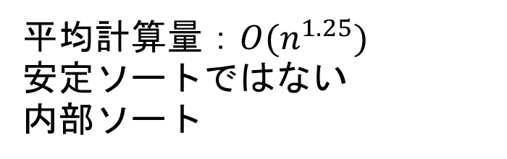
データの整列法
平均計算量：$O(n^{1.25})$
安定ソートではない
内部ソート
シェルソート（改良挿入法）
一定の間隔ごとにデータを取り出して挿入ソートを実行する。データを取り出す間隔を狭めてゆき、最終的に昇順（降順）に整列させる
①初期状態 {5,2,1,8,3,7,4,6}
ステップ1 最初に間隔4でデータを選択し、挿入ソートを実施する
{5,2,1,8,3,7,4,6} → {3,2,1,6,5,7,4,8}
ステップ2 間隔2でデータを選択し、挿入ソートを実施する
{3,2,1,6,5,7,4,8} →｛3,1,5,4｝→ ｛1,3,4,5｝
{3,2,1,6,5,7,4,8} →｛2,6,7,8｝→ ｛2,6,7,8｝
ステップ3 間隔1でデータを選択し、挿入ソートを実施する
{1,2,3,6,4,7,5,8} → {1,2,3,6,4,7,5,8} →{1,2,3,6,4,7,5,8} →{1,2,3,6,4,7,5,8}
→{1,2,3,4,6,7,5,8} →{1,2,3,4,6,7,5,8} →{1,2,3,4,5,6,7,8} → {1,2,3,4,5,6,7,8}
→{1,2,3,6,4,7,5,8}
Notes:
シェルソートは、改良挿入法とも言います。シェルは、開発者の名前です。
この方法では、一定の間隔ごとにデータを取り出して、昇順（降順）になるように挿入ソートを実行します。
次にデータを取り出す間隔を狭めてゆき、昇順（降順）になるように挿入ソートを行います。
最後に昇順（降順）になるように挿入ソートを行います（データを取り出す間隔1）。
シェルソートの平均比較回数は、データを取り出す間隔の選び方などで変化する。
平均計算量は、ｎの1.25乗オーダーです。
そして安定ソートではありませんが、内部ソートです。

Slide 9
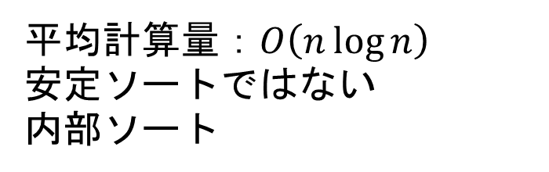
データの整列法
平均計算量：$O\left(n\log{n}\right)$
安定ソートではない
内部ソート
クイックソート
基準値を決めて、その亜値との大小関係を比較してデータを二分割する。基準値の選択と二分割を繰り返して、データを整列させる
①初期状態 {5,2,1,8,3} 基準値はデータ群の中央値3を選択することにする
ステップ1 基準値3よりも大きいグループと小さいグループに分ける
{5,2,1,8,3} → ｛2,1,3,5,8｝基準値3の位置が確定する
ステップ2 小さいグループの基準値を2として、基準値より大きいグループと
小さいグループに分ける
｛2,1,3,5,8｝ →｛1,2,3,5,8｝小さいグループの位置が確定する
ステップ3 大きいグループの基準値を8として、基準値より大きいグループと
小さいグループに分ける
｛1,2,3,5,8｝ → ｛1,2,3,5,8｝大きいグループの位置が確定する
Notes:
クイックソートは、データがランダムに並んでいる場合に、理論的にもっとも効率の良い整列アルゴリズムです
クイックソートでは、まずデータ群から基準値を一つ選択して、その基準値より大きいグループと小さいグループに分割します
その後、各グループごとに基準地選定と二分割を繰り返すことにより、データを整列させます
例のデータ群からは、データ群の中央値3を基準値（ピボット）に選定しました。
ステップ1では、この基準値と他のデータの大小関係を比較して、基準値より大きいグループと小さいグループに分割します。この時点で、基準値3の位置は確定します。
ステップ2では、小さいグループから新たに基準値を選定し、その基準値との大小関係でデータを二分割します。これで小さいグループのデータの位置は確定します。
ステップ3では、大きいグループから新たに基準値を選定し、その基準値との大小関係でデータを二分割します。これで大きいグループのデータの位置は確定します。
クイックソートの場合、その平均計算量はｎ・log(n)のオーダーです。
そして安定ソートではありませんが、内部ソートです。

Slide 10
データの整列法
マージソート（結合ソート）
データ群をどんどん二分割してゆき、その後に大小関係を比較しながら、昇順（降順）になるように結合してゆくことで、データを整列させる
①初期状態 {5,2,1,8,3,7,4,6}
ステップ1 データ群をどんどん二分割してゆく
{5,2,1,8,3,7,4,6} → ｛5,2,1,8｝と｛3,7,4,6｝
｛5,2,1,8｝→｛5,2｝と｛1,8｝
｛3,7,4,6｝→｛3,7｝と｛4,6｝
｛5,2｝→｛5｝と｛2｝
｛1,8｝→｛1｝と｛8｝
｛3,7｝→｛3｝と｛7｝
｛4,6｝→｛4｝と｛6｝
Notes:
マージソートは、結合ソートとも言います。
マージソートでは、まずデータ群をどんどん二分割してゆきます。
その後に、データの大小関係を比較しながら、昇順または降順となるようにデータを結合することで整列させます。
ステップ1では、データ群をどんどん二分割して、完全にバラバラにします。

Slide 11
データの整列法
マージソート（結合ソート）
ステップ2 第1回目のマージ（結合）昇順になるように入れ替える
｛5｝と｛2｝→ ｛2,5｝ ｛1｝と｛8｝→ ｛1,8｝
｛3｝と｛7｝→ ｛3,7｝ ｛4｝と｛6｝→ ｛4,6｝
ステップ3 第2回目のマージ（結合）1番目のグループ（赤）に2番目のグルー
プ（青）を逆さまにして結合し、両端から比較して、小さい順に並
べ直す
｛2,5｝と ｛8,1｝をマージ →｛2,5,8,1｝
｛2,5,8,1｝→ 1を取り出して、残りは｛2,5,8｝
｛2,5,8｝→ 2を取り出して、残りは｛5,8｝
｛5,8｝→ 5を取り出して、残りは｛8｝
｛1,2,5,8｝と並んで、マージ完了
Notes:
ステップ2では、第1回目のマージを行います。2つのデータの大小関係を比較して、昇順になるように並べ替えながら結合します。
ステップ3では、ステップ2で作った1番目のグループと2番目のグループを結合します。ただし、2番目のグループは左右逆転させます。
そのように結合することで、データ配列の両端に小さい値、中央に大きい値がくるようにします。
このデータ配列の両端の値を比較して、小さい方のデータを取り出します。残りのデータで値の比較と取り出しを繰り返します。
取り出したデータを取り出した順番に配列すると、昇順にデータが並び、第2回目のマージが完了します。

Slide 12
データの整列法
マージソート（結合ソート）
ステップ4 第2回目のマージ（結合）3番目のグループ（赤）に4番目のグルー
プ（青）を逆さまにして結合し、両端から比較して、小さい順に並
べ直す
｛3,7｝と ｛6,4｝をマージ →｛3,7,6,4｝
｛3,7,6,4｝→ 3を取り出して、残りは｛7,6,4｝
｛7,6,4｝→ 4を取り出して、残りは｛7,6｝
｛7,6｝→ 6を取り出して、残りは｛7｝
｛3,4,6,7｝と並んで、マージ完了
Notes:
ステップ4では、ステップ2で作った3番目のグループと4番目のグループを結合します。ただし、4番目のグループは左右逆転させます。
ステップ3で行った処理を同様に行います。

Slide 13
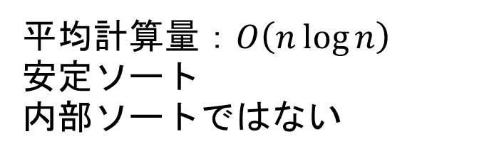
データの整列法
平均計算量：$O\left(n\log{n}\right)$
安定ソート
内部ソートではない
マージソート（結合ソート）
ステップ5 第3回目のマージ（結合）ステップ3のグループ（黄）にステップ4
のグループ（緑）を逆さまにして結合し、両端から比較して、小さ
い順に並べ直す
｛1,2,5,8｝と ｛7,6,4,3｝をマージ →｛1,2,5,8,7,6,4,3｝
｛1,2,5,8,7,6,4,3｝ → 1を取り出して、残りは｛2,5,8,7,6,4,3｝
｛2,5,8,7,6,4,3｝ → 2を取り出して、残りは｛5,8,7,6,4,3｝
｛5,8,7,6,4,3｝ → 3を取り出して、残りは｛5,8,7,6,4｝
｛5,8,7,6,4｝ → 4を取り出して、残りは｛5,8,7,6｝
｛5,8,7,6｝ → 5を取り出して、残りは｛8,7,6｝
｛8,7,6｝ → 6を取り出して、残りは｛8,7｝
｛8,7｝ → 7を取り出して、残りは｛8｝
取り出した順に並べれば、｛1,2,3,4,5,6,7,8｝となる
Notes:
ステップ5では、ステップ3で作ったグループとステップ4で作ったグループを結合します。ただし、ステップ4のグループは左右逆転させます。
ステップ3で行った処理を同様に行います。
マージソートの平均計算量は、ｎ・log(n)のオーダーです。
そして安定ソートですが、内部ソートではありません。

Slide 14
データの整列法
ヒープソート
データから順序木（ヒープ木）を作り、その根（ルート）を取り出して、再びヒープ化し、根を取り出すを繰返し、データを整列させる
①初期状態 {5,2,1,8,3}
ステップ1 データ配列を木構造に直し、ヒープ化する。
{8,3,5,1,2}
5
8
2
1
3
5
8
3
1
2
木構造化
ヒープ化（親≧子）
Notes:
ヒープソートは、データから順序木（ヒープ木）を作り、その根（ルート）を取り出して、再びヒープ化し、根を取り出すを繰返し、データを整列させるアルゴリズムです。
まず、ステップ1としてデータ配列を木構造化し、それをヒープ化します。
つまり、根（ルート）にもっとも大きな値が入り、その子に2番目、3番目に大きな値が入り、さらにその下に4番目、5番目の大きさの値が入る木構造です。

Slide 15
データの整列法
ヒープソート
ステップ2 ヒープ木の根の値と末尾の値を入れ替えて、末尾以外のデータで再度、ヒープ木を作る
{2,3,5,1,8}
{5,2,3,1,8}
2
5
3
5
2
3
1
8
1
8の位置は確定
ヒープ化（親≧子）
Notes:
ヒープソートは、データから順序木（ヒープ木）を作り、その根（ルート）を取り出して、再びヒープ化し、根を取り出すを繰返し、データを整列させるアルゴリズムです。
まず、ステップ1としてデータ配列を木構造化し、それをヒープ化します。
つまり、根（ルート）にもっとも大きな値が入り、その子に2番目、3番目に大きな値が入り、さらにその下に4番目、5番目の大きさの値が入る木構造です。

Slide 16
データの整列法
ヒープソート
ステップ3 ヒープ木の根の値と末尾の値を入れ替えて、末尾以外のデータで再度、ヒープ木を作る
{1,2,3,5,8}
{3,1,2,5,8}
1
3
2
3
1
2
5
5の位置は確定
ヒープ化（親≧子）
Notes:
ステップ3では、ステップ2と同様の処理を行う。

Slide 17
データの整列法
ヒープソート
ステップ4 ヒープ木の根の値と末尾の値を入れ替えて、末尾以外のデータで再度、ヒープ木を作る
{2,1,3,5,8}
{2,1,3,5,8}
2
2
1
3
1
3の位置は確定
ヒープ化（親≧子）
Notes:
ステップ4では、ステップ2、ステップ3と同様の処理を行う。

Slide 18
データの整列法
平均計算量：$O\left(n\log{n}\right)$
安定ソートではない
内部ソート
ヒープソート
ステップ5 ヒープ木の根の値と末尾の値を入れ替えて、末尾以外のデータで再度、ヒープ木を作る
{1,2,3,5,8}
1
2
2の位置は確定
Notes:
ステップ5では、ステップ2、ステップ3、ステップ4と同様の処理を行う。
ただし、このデータ配列では、2の位置が確定した時点で整列も完了する。
ヒープソートの平均計算量は、ｎ・log(n)のオーダーです。
そして安定ソートではありませんが、内部ソートです。

Slide 19
練習問題1
次の手順はシェルソートによる整列を示している。データ列｛ 2, 8, 3, 9, 4, 7, 6｝を手順（1）～（4）に従って整列するとき、手順（3）を何回繰り返して完了するか。ここで、[ ]は小数点以下を切り捨てた結果を表す。
[応用情報技術者平成24年春期 午前問7]を改編
〔手順〕
（1）[データ数÷2] → H とする。
（2）データ列を、互いにH要素分だけ離れた要素の集まりからなる部分列とし、それぞ
れの部分列を、挿入法を用いて整列する。
（3）[H÷2] → H とする。
（4）Hが0であればデータ列の整列は完了し、0でなければ(2)に戻る。
ア：2
イ：1
ウ：3
エ：0
答え：イ

